Slide 1


Slide 2






تعيين تلميذ(ة) للإجابة
توجيهات و شرح التعليمات
عرض فيديو
المرور بين الصفوف للمساعدة و تصحيح الإنجازات
عمل في ثنائيات
نهاية الشريط، المرور إلى الشريحة الموالية

Slide 3

تنظيم حصص الأسبوع
اليوم 4 -
اليوم1 -
نشاط اعتيادي (10)د
إملاء (30)د
إنتاج كتابي – الحصة1 (30)د
نشاط اعتيادي (10)د
معجم (30)د
استماع والتحدث . (30)د
اليوم 5 -
اليوم2 -
نشاط اعتيادي (10)د
قراءة : الحصة -4- (30)د
إنتاج كتابي الحصة 2 (30)د
نشاط اعتيادي (10)
قراءة : الحصة -1- 30 د
قراءة الحصة-2- 30 د
اليوم 6 -
اليوم 3 -
نشاط اعتيادي (10)د
مراجعة توليف (شكل وفهم)+ دعم (60)د
نشاط اعتيادي (10)د
قراءة : الحصة-3- (30)د
تراكيب. (30)د
Révision
Lecture offerte

Slide 4





هيكلة حصة اليوم
- 01 افتتاح الحصة
ترحيب ؛
تدبير السلوك؛
نشاط اعتيادي.
2- قراءة: مشاهد من تاريخ البشرية (ح3).
تحديد أفكار النص.
- 03تراكيب
النعت السببي.

Slide 5

عند نهاية الحصة
على الأقل 80% من المتعلمين سيكونون قادرين على:
إنتاج فقرة بسيطة لتوضيح فكرة؛
تحديد أفكار نص "شواهد من تاريخ البشرية".
تحديد النعت السببي في جملة.

Slide 6

افتتاح الحصة
افتتاح الحصة
ترحيب ؛
تدبير السلوك؛
نشاط اعتيادي.

Slide 7

مرحبا بكم، سنبدأ حصة اللغة العربية.
اختــتام الحــصة
تراكيب
قراءة ح3
افتتاح الحصة

Slide 8

ضعوا الكراسة والدفتر واللوحة في القمطر.
اختــتام الحــصة
تراكيب
قراءة ح3
افتتاح الحصة

Slide 9





حاولوا الالتزام بهذه السلوكات. من يذكرنا بها؟
اختــتام الحــصة
تراكيب
قراءة ح3
افتتاح الحصة
أُصَحِّحُ أَخْطائي عَلى كُرّاسَتي وَدَفْتَري.
أَتَحَدَّثُ بِلُغَةٍ عَرَبِيَّةٍ سَليمَةٍ مِنَ ٱلأَخْطاءِ.

Slide 10
ستواصلون في حصة النشاط الاعتيادي توضيح فكرة جديدة.
اختــتام الحــصة
تراكيب
قراءة ح3
افتتاح الحصة
سَأَكْتُبُ فِقْرَةً لِتَوْضيحِ فِكْرَةٍ.

Slide 11
خذوا دفاتر البحث واكتبوا تفسيرا للفكرة التالية مستعملين الأساليب المقترحة.
اختــتام الحــصة
تراكيب
قراءة ح3
افتتاح الحصة
اَلْفِكْرَةُ
حُبُّ ٱلْوَطَنِ شُعورٌ وَعَمَلٌ.
اَلْأَساليبُ
.......لِأَنَّهُ......كَما أَنَّهُ..... إِلى جانِبِ ذلِكَ، فَهو.....

Slide 12
من يقرأ عمله؟
اختــتام الحــصة
تراكيب
قراءة ح3
افتتاح الحصة
أَقْرَأُ إِنْتاجي

Slide 13

الفائزون في هذه الحصة هم ...........................................................................
اختــتام الحــصة
تراكيب
قراءة ح3
افتتاح الحصة

Slide 14
قراءة
شواهد من تاريخ البشرية( ح3).
تحديد أفكار النص.

Slide 15
نبدأ حصتنا في القراءة بتصحيح الواجب المنزلي . خذوا دفاتر البحث.
اختــتام الحــصة
تراكيب
قراءة ح3
افتتاح الحصة
أُصَحِّحُ ٱلْواجِبَ ٱلْمَنْزِلِيَّ.

Slide 16
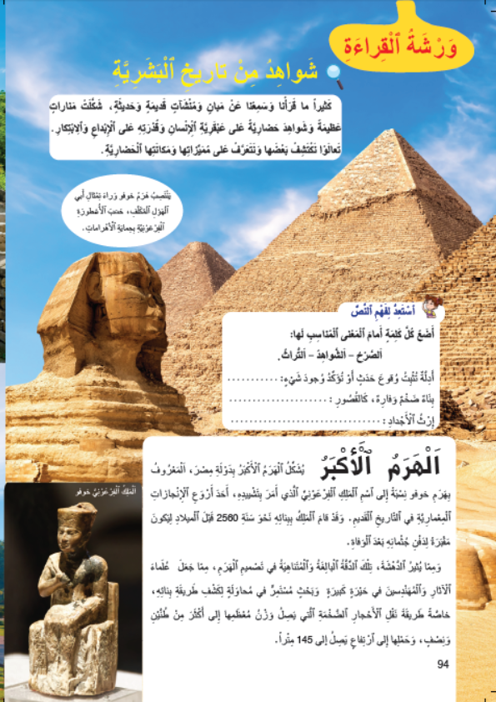
من يقرأ التعريف الأول ويحدد المفردة المناسبة له. ( مناقشة الجواب ثم الانتقال إلى التعريف الموالي.)
اختــتام الحــصة
تراكيب
قراءة ح3
افتتاح الحصة

Slide 17
من يقرأ الجملة التي وردت فيها كلمة " الصرح "؟ ( مناقشة الجواب ثم الانتقال إلى المفردة الموالية.)
اختــتام الحــصة
تراكيب
قراءة ح3
افتتاح الحصة

Slide 18

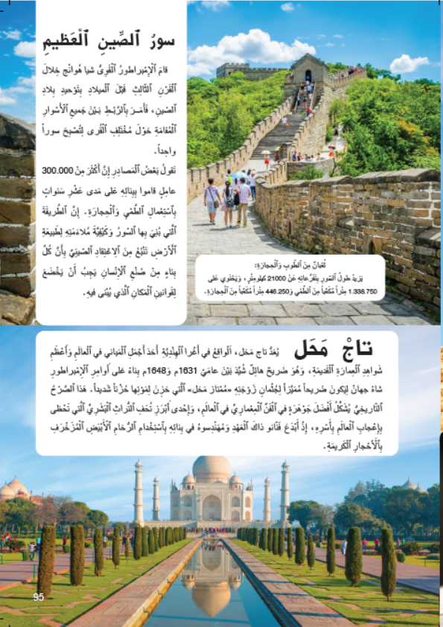
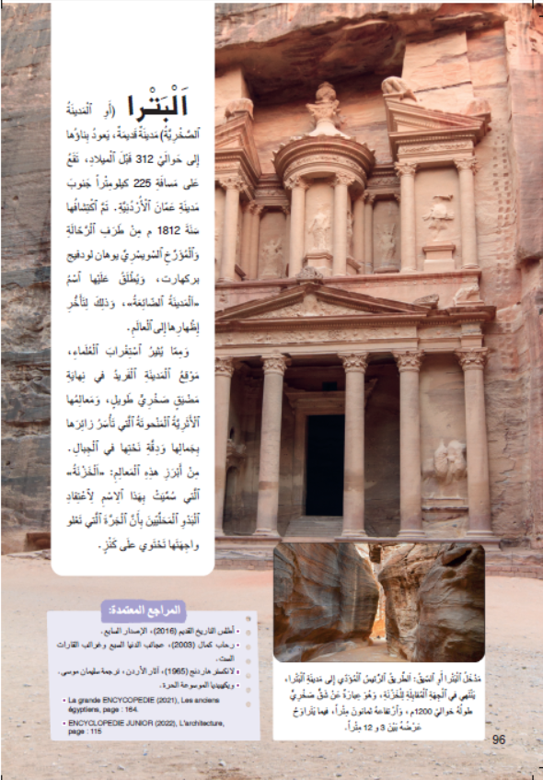
خذوا كراستكم الصفحة -94-. من يقرأ النص مستحضرا ضوابط الطلاقة؟
اختــتام الحــصة
تراكيب
قراءة ح3
افتتاح الحصة

Slide 19
ننتقل إلى أسئلة الفهم. من يجيب عن السؤال التالي؟
اختــتام الحــصة
تراكيب
قراءة ح3
افتتاح الحصة
مَا ٱلْمَآثِرُ ٱلتّاريخِيَّةُ ٱلْمَذْكورَةُ في ٱلنَّصِّ؟

Slide 20
من يجيب عن السؤال التالي؟
اختــتام الحــصة
تراكيب
قراءة ح3
افتتاح الحصة
ما ٱلصِّفاتُ ٱلْمُشْتَرَكَةُ بَيْنَ جَميعِ هذِهِ ٱلْمَعالِمِ ٱلْحَضارِيَّةِ؟

Slide 21
من يجيب عن السؤال التالي؟
اختــتام الحــصة
تراكيب
قراءة ح3
افتتاح الحصة
ما ٱلْفَرْقُ بَيْنَ طَريقَةِ بِناءِ سورِ ٱلصّينِ وَطَريقَةِ بِناءِ مَدينَةِ ٱلْبَتْرا؟

Slide 22
من يجيب عن السؤال التالي؟
اختــتام الحــصة
تراكيب
قراءة ح3
افتتاح الحصة
قارِنْ بَيْنَ أَسْبابِ بِناءِ ٱلْهَرَمِ ٱلْأَكْبَرِ وَأَسْبابِ بِناءِ تاجِ مَحَلٍّ.

Slide 23
ننتقل إلى التدرب على صياغة الفكرة الرئيسة / الأساسية لفقرة. من يذكرنا بخطوات تحديدها؟
اختــتام الحــصة
تراكيب
قراءة ح3
افتتاح الحصة
ما ٱلْخُطُواتُ ٱلَّتي نَسْلُكُها لِتَحْديدِ ٱلْفِكْرَةِ ٱلرَّئيسَةِ لِفِقْرَةٍ؟

Slide 24
نتذكر جماعة. من يقرأ؟
اختــتام الحــصة
تراكيب
قراءة ح3
افتتاح الحصة
أُحَدِّدُ ٱلْكَلِماتِ ٱلْمَفاتيحَ لِلْفِقْرَةِ؛
أَطْرَحُ ٱلسُّؤالَ: عَمَّ تَتَحَدَّثُ ٱلْفِقْرَةُ؟
أَسْتَعينُ بِٱلْكَلِماتِ ٱلْمَفاتيحِ وَأُجيبُ عَنِ ٱلسُّؤالِ بِجُمْلَةٍ مُفيدَةٍ.

Slide 25
انتبهوا. سنقوم جماعة بتحديد الفكرة الرئيسة/ الأساسية للفقرة الأولى. من يقرأ؟
اختــتام الحــصة
تراكيب
قراءة ح3
افتتاح الحصة
كَثيراً ما قَرَأْنا وَسَمِعْنا عَنْ مَبانٍ وَمُنْشَآتٍ قَديمَةٍ وَحَديثَةٍ، شَكَّلَتْ مَناراتٍ عَظيمَةً وَشَواهِدَ حَضارِيَّةً عَلى عَبْقَرِيَّةِ ٱلْإِنْسانِ وَقُدْرَتِهِ عَلى ٱلْإِبْداعِ وَٱلِابْتِكارِ. تَعالَوْا نَكْتَشِفُ بَعْضَها وَنَتَعَرَّفُ عَلى مُمَيِّزاتِها وَمَكانَتِها ٱلْحَضارِيَّةِ.

Slide 26
من يحدد الكلمات المفاتيح في الفقرة ثم يصوغ فكرتها الرئيسة ؟
اختــتام الحــصة
تراكيب
قراءة ح3
افتتاح الحصة
كَثيراً ما قَرَأْنا وَسَمِعْنا عَنْ مَبانٍ وَمُنْشَآتٍ قَديمَةٍ وَحَديثَةٍ، شَكَّلَتْ مَناراتٍ عَظيمَةً وَشَواهِدَ حَضارِيَّةً عَلى عَبْقَرِيَّةِ ٱلْإِنْسانِ وَقُدْرَتِهِ عَلى ٱلْإِبْداعِ وَٱلِابْتِكارِ. تَعالَوْا نَكْتَشِفُ بَعْضَها وَنَتَعَرَّفُ عَلى مُمَيِّزاتِها وَمَكانَتِها ٱلْحَضارِيَّةِ.

Slide 27
نصحح. من يقرأ الكلمات المفاتيح؟
اختــتام الحــصة
تراكيب
قراءة ح3
افتتاح الحصة
كَثيراً ما قَرَأْنا وَسَمِعْنا عَنْ مَبانٍ وَمُنْشَآتٍ قَديمَةٍ وَحَديثَةٍ، شَكَّلَتْ مَناراتٍ عَظيمَةً وَشَواهِدَ حَضارِيَّةً عَلى عَبْقَرِيَّةِ ٱلْإِنْسانِ وَقُدْرَتِهِ عَلى ٱلْإِبْداعِ وَٱلِابْتِكارِ. تَعالَوْا نَكْتَشِفُ بَعْضَها وَنَتَعَرَّفُ عَلى مُمَيِّزاتِها وَمَكانَتِها ٱلْحَضارِيَّةِ.

Slide 28
انتبهوا معي. يمكن أن نستعين بالعلاقة بين الكلمات المفاتيح لتحديد الفكرة الرئيسة.
اختــتام الحــصة
تراكيب
قراءة ح3
افتتاح الحصة
ما ٱلعَلاقَةُ بَيْنَ ٱلْكَلِماتِ ٱلْمَفاتيحِ؟
كَثيراً ما قَرَأْنا وَسَمِعْنا عَنْ مَبانٍ وَمُنْشَآتٍ قَديمَةٍ وَحَديثَةٍ، شَكَّلَتْ مَناراتٍ عَظيمَةً وَشَواهِدَ حَضارِيَّةً عَلى عَبْقَرِيَّةِ ٱلْإِنْسانِ وَقُدْرَتِهِ عَلى ٱلْإِبْداعِ وَٱلِابْتِكارِ. تَعالَوْا نَكْتَشِفُ بَعْضَها وَنَتَعَرَّفُ عَلى مُمَيِّزاتِها وَمَكانَتِها ٱلْحَضارِيَّةِ.

Slide 29
العلاقة بين الكلمات المفاتيح في هذه الفقرة هي أن المباني والمنشآت تشهد على عبقرية الإنسان.
اختــتام الحــصة
تراكيب
قراءة ح3
افتتاح الحصة
ٱلْمَباني وَٱلْمُنْشَأتُ تَشْهَدُ عَلى عَبْقَرِيَّةِ ٱلْإِنْسانِ.
كَثيراً ما قَرَأْنا وَسَمِعْنا عَنْ مَبانٍ وَمُنْشَآتٍ قَديمَةٍ وَحَديثَةٍ، شَكَّلَتْ مَناراتٍ عَظيمَةً وَشَواهِدَ حَضارِيَّةً عَلى عَبْقَرِيَّةِ ٱلْإِنْسانِ وَقُدْرَتِهِ عَلى ٱلْإِبْداعِ وَٱلِابْتِكارِ. تَعالَوْا نَكْتَشِفُ بَعْضَها وَنَتَعَرَّفُ عَلى مُمَيِّزاتِها وَمَكانَتِها ٱلْحَضارِيَّةِ.

Slide 30
نستعين بالكلمات المفاتيح والعلاقة بينها لصياغة الفكرة الرئيسة. من يحاول؟
اختــتام الحــصة
تراكيب
قراءة ح3
افتتاح الحصة
ٱلْمَباني وَٱلْمُنْشَأتُ تَشْهَدُ عَلى عَبْقَرِيَّةِ ٱلْإِنْسانِ.
كَثيراً ما قَرَأْنا وَسَمِعْنا عَنْ مَبانٍ وَمُنْشَآتٍ قَديمَةٍ وَحَديثَةٍ، شَكَّلَتْ مَناراتٍ عَظيمَةً وَشَواهِدَ حَضارِيَّةً عَلى عَبْقَرِيَّةِ ٱلْإِنْسانِ وَقُدْرَتِهِ عَلى ٱلْإِبْداعِ وَٱلِابْتِكارِ. تَعالَوْا نَكْتَشِفُ بَعْضَها وَنَتَعَرَّفُ عَلى مُمَيِّزاتِها وَمَكانَتِها ٱلْحَضارِيَّةِ.

Slide 31
هذا مقترح آخر. من يقرؤهُ؟
اختــتام الحــصة
تراكيب
قراءة ح3
افتتاح الحصة
تَشْهَدُ ٱلْمَباني وَٱلْمُنْشآتُ عَلى عَبْقَرِيَّةِ ٱلْإِنْسان.

Slide 32
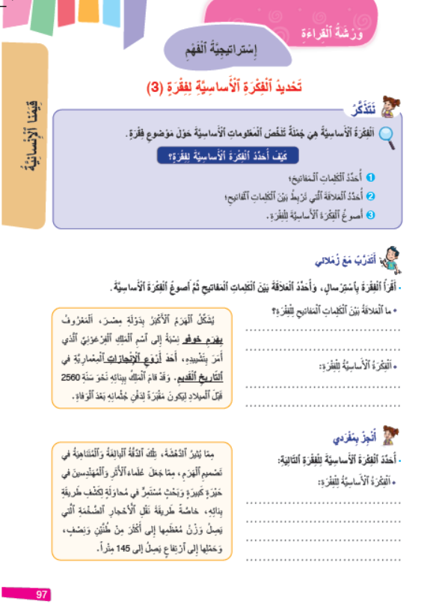

خذوا كراساتكم ص: 97. أنجزوا بشكل ثنائي نشاط أتدرب مع زملائي". من يقرأ التعليمة؟
اختــتام الحــصة
تراكيب
قراءة ح3
افتتاح الحصة

Slide 33
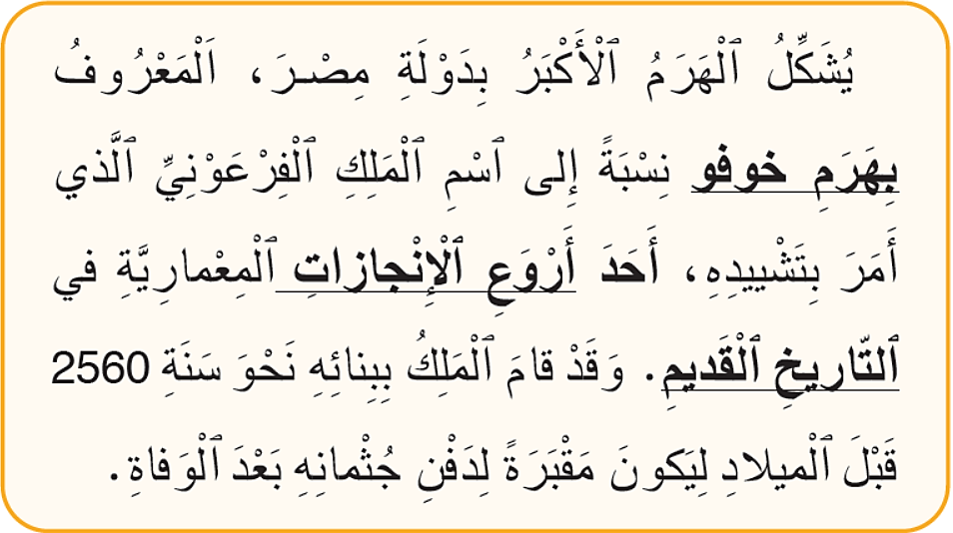
نصحح جماعة. من يقرأ الفقرة؟
اختــتام الحــصة
تراكيب
قراءة ح3
افتتاح الحصة
تَشْهَدُ ٱْمَباني وَٱلْمُنْشآتُ عَلى عَبْقَرِيَّةِ ٱلْإِنْسان.

Slide 34
من يحدد العلاقة بين الكلمات المفاتيح في الفقرة؟
اختــتام الحــصة
تراكيب
قراءة ح3
افتتاح الحصة

Slide 35
نصحح جماعة. من يقرأ؟
اختــتام الحــصة
تراكيب
قراءة ح3
افتتاح الحصة
هَرَمُ خُوفو أَحَدُ أَرْوَعِ ٱلْإِنْجازاتِ في ٱلتّارِيخِ ٱلْقَديمِ.

Slide 36
من يصوغ الفكرة الرئيسة / الأساسية للفقرة انطلاقا من العلاقة بين الكلمات المفاتيح؟
اختــتام الحــصة
تراكيب
قراءة ح3
افتتاح الحصة
هَرَمُ خُوفو أَحَدُ أَرْوَعِ ٱلْإِنْجازاتِ في ٱلتّارِيخِ ٱلْقَديمِ.

Slide 37
هذان مقترحان. من يقرؤهما؟
اختــتام الحــصة
تراكيب
قراءة ح3
افتتاح الحصة
يُشَكِّلُ هَرَمُ خوفو أَحَدَ أَرْوَعِ ٱلْإِنْجازاتِ في ٱلتّاريخِ ٱلْقَديمِ.
هَرَمُ خوفو أَحَدُ أَرْوَعِ ٱلْإِنْجازاتِ في ٱلتّاريخِ ٱلْقَديمِ.

Slide 38
تراكيب
النعت السببي
تحديد النعت السببي في جملة.

Slide 39
في البداية، من يذكرنا بتعريف النعت الحقيقي؟
اختــتام الحــصة
تراكيب
قراءة ح3
افتتاح الحصة
اَلنَّعْتُ ٱلْحَقيقِيُّ

Slide 40
نصحح. من يقرأ؟
اختــتام الحــصة
تراكيب
قراءة ح3
افتتاح الحصة
- اَلنَّعْتُ ٱلْحَقيقِيُّ صِفَةٌ تُوَضِّحُ ٱسْماً قَبْلَها وَتُدَقِّقُ مَعْناهُ، يُسَمّى ٱلْمَنْعوتَ.

Slide 41
ما الأشياء التي يتبع فيها النعت الحقيقي منعوته؟
اختــتام الحــصة
تراكيب
قراءة ح3
افتتاح الحصة
يَتْبَعُ ٱلنَّعْتُ ٱلْحَقيقيُّ ٱلْمَنْعوتَ في ........

Slide 42
نصحح. من يقرأ؟
اختــتام الحــصة
تراكيب
قراءة ح3
افتتاح الحصة
- اَلنَّعْتُ وَٱلْمَنْعوتُ يَكونانِ:
نَكِرَتَيْنِ مَعاً أَوْ مَعْرِفَتَيْنِ مَعاً؛
لَهُما نَفْسُ حالَةِ ٱلْإِعْرابِ؛
مِنْ نَفْسِ ٱلْجِنْسِ(مُذَكَّرانِ أَو مُؤَنَّثانِ)؛
مِنْ نَفْسِ ٱلعَدَدِ (مُفْرَدانِ أَو مُثَنَّيانِ أَو جَمْعانِ).

Slide 43
في هذه الحصة ستتعرفون النعت السببي وستتعلمون كيف تحددونه في جملة.
اختــتام الحــصة
تراكيب
قراءة ح3
افتتاح الحصة
اَلنَّعْتُ ٱلسَّبَبِيُّ

Slide 44
قبل أن نشرع في درسنا. من يقدم صفات أخرى لسكان البلد؟
اختــتام الحــصة
تراكيب
قراءة ح3
افتتاح الحصة
اَلْبَلَدُ
اَلْمُثَقَّفُ سُكّانُهُ.

Slide 45
هذه صفات أخرى لسكان البلد. من يقرأ؟
اختــتام الحــصة
تراكيب
قراءة ح3
افتتاح الحصة
اَلْبَلَدُ
اَلْمُثَقَّفُ سُكّانُهُ.
اَلْكَريمُ سُكّانُـهُ
اَلْوَدودُ سُكّانُهُ.
اَلْمُتَسامِحُ سُكّانُهُ.

Slide 46
لاحظوا معي الجملة التالية. من يقرؤها؟
اختــتام الحــصة
تراكيب
قراءة ح3
افتتاح الحصة
زارَ ٱلرَّحّالَةُ ٱلْبَلَدَ ٱلْمُثَقَّفَ سُكّانُهُ.

Slide 47
ماذا تصف صفة " المثقف" في الجملة؟
اختــتام الحــصة
تراكيب
قراءة ح3
افتتاح الحصة
زارَ ٱلرَّحّالَةُ ٱلْبَلَدَ ٱلْمُثَقَّفَ سُكّانُهُ.

Slide 48
تصف سكان البلد وليس البلد كله. تصف عنصرا من البلد وهو " سكانه".
اختــتام الحــصة
تراكيب
قراءة ح3
افتتاح الحصة
زارَ ٱلرَّحّالَةُ ٱلْبَلَدَ ٱلْمُثَقَّفَ سُكّانُــــهُ.

Slide 49
الاحظ أن العنصر " أي السكان" متصل بضمير يعود على " البلد".
اختــتام الحــصة
تراكيب
قراءة ح3
افتتاح الحصة
زارَ ٱلرَّحّالَةُ ٱلْبَلَدَ ٱلْمُثَقَّفَ سُكّانُــــهُ.

Slide 50
أقول أن المثقف نعت سببي للبلد لأنه يصف عنصرا مرتبطا به وهو " سكانه".
اختــتام الحــصة
تراكيب
قراءة ح3
افتتاح الحصة
نَعْتٌ سَبَبِيٌّ
زارَ ٱلرَّحّالَةُ ٱلْبَلَدَ ٱلْمُثَقَّفَ سُكّانُــــهُ.
مَنْعوتٌ

Slide 51
لنحدد جماعة النعت السببي في الجملة التالية. من يقرؤها؟
اختــتام الحــصة
تراكيب
قراءة ح3
افتتاح الحصة
زارَ ٱلطِّفْلُ ٱلشُّجاعُ ٱلْمَدينَةَ ٱلْجَميلَ مَدْخَلُها.

Slide 52
من يحدد الصفات الواردة في الجملة؟
اختــتام الحــصة
تراكيب
قراءة ح3
افتتاح الحصة
زارَ ٱلطِّفْلُ ٱلشُّجاعُ ٱلْمَدينَةَ ٱلْجَميلَ مَدْخَلُها.

Slide 53
نصحح. من يقرأ الصفات المكتوبة بلون أخضر؟
اختــتام الحــصة
تراكيب
قراءة ح3
افتتاح الحصة
زارَ ٱلطِّفْلُ ٱلشُّجاعُ ٱلْمَدينَةَ ٱلْجَميلَ مَدْخَلُها.

Slide 54
ما الصفة التي تصف جزءا من اسم قبلها أو شيئا مرتبطا به؟
اختــتام الحــصة
تراكيب
قراءة ح3
افتتاح الحصة
زارَ ٱلطِّفْلُ ٱلشُّجاعُ ٱلْمَدينَةَ ٱلْجَميلَ مَدْخَلُها.

Slide 55
الشجاع تصف الطفل والجميل تصف مدخل المدينة ( أي عنصرا أو جزءا من المدينة).
اختــتام الحــصة
تراكيب
قراءة ح3
افتتاح الحصة
زارَ ٱلطِّفْلُ ٱلشُّجاعُ ٱلْمَدينَةَ ٱلْجَميلَ مَدْخَلُـــها.

Slide 56
ما النعت السببي في الجملة؟
اختــتام الحــصة
تراكيب
قراءة ح3
افتتاح الحصة
زارَ ٱلطِّفْلُ ٱلشُّجاعُ ٱلْمَدينَةَ ٱلْجَميلَ مَدْخَلُـــها.

Slide 57
جميل هو النعت السببي بينما الشجاع نعت حقيقي.
اختــتام الحــصة
تراكيب
قراءة ح3
افتتاح الحصة
نَعْتٌ سَبَبِيٌّ
زارَ ٱلطِّفْلُ ٱلشُّجاعُ ٱلْمَدينَةَ ٱلْجَميلَ مَدْخَلُها.
مَنْعوتٌ

Slide 58
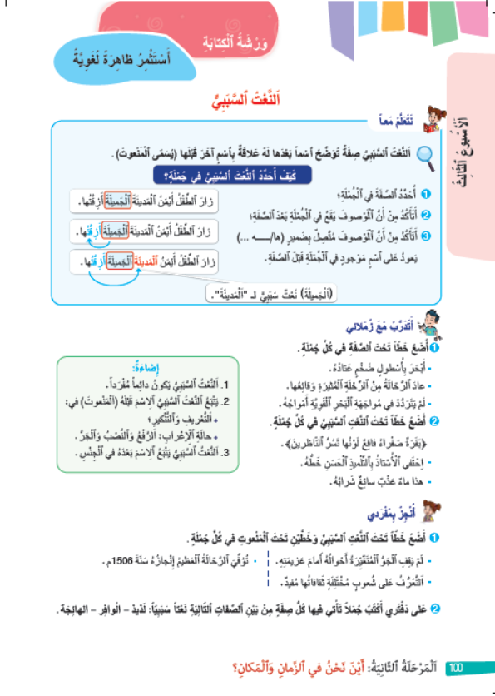
خذوا كراساتكم الصفحة 100.
اختــتام الحــصة
تراكيب
قراءة ح3
افتتاح الحصة

Slide 59

أجيبوا عن السؤال الثاني من نشاط " أنجز بمفردي". من يقرأ التعليمة؟
اختــتام الحــصة
تراكيب
قراءة ح3
افتتاح الحصة

Slide 60
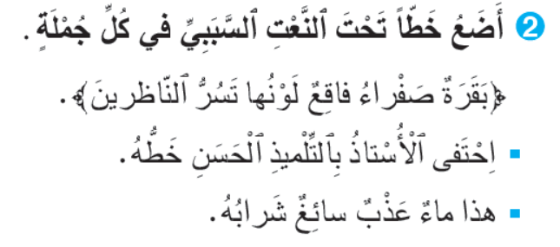
نصحح جماعة.
اختــتام الحــصة
تراكيب
قراءة ح3
افتتاح الحصة

Slide 61
صححوا على كراساتكم.
اختــتام الحــصة
تراكيب
قراءة ح3
افتتاح الحصة

Slide 62
اختتام الحصة
اختتام الحصة
ماذا تعلمت اليوم؟
الواجب المنزلي

Slide 63
من يذكرنا بخطوات صياغة الفكرة الأساسية لفقرة؟
اختــتام الحــصة
تراكيب
قراءة ح3
افتتاح الحصة
ما ٱلْخُطُواتُ ٱلَّتي نَسْلُكُها لِتَحْديدِ ٱلْفِكْرَةِ ٱلرَّئيسَةِ لِفِقْرَةٍ؟

Slide 64
ما الفرق بين النعت الحقيقي والنعت السببي؟
اختــتام الحــصة
تراكيب
قراءة ح3
افتتاح الحصة
ما ٱلْفَرْقُ بَيْنَ ٱلنَّعْتِ ٱلْحَقيقِيِّ وَٱلنَّعْتِ ٱلسَّبَبِيِّ؟

Slide 65
أجيبوا عن سؤالي " أنجز بمفردي" . الأول على الكراسة والثاني على دفاتر البحث.
اختــتام الحــصة
تراكيب
قراءة ح3
افتتاح الحصة

Slide 66
الفائزون بنجمة السلوك هم:
اختــتام الحــصة
تراكيب
قراءة ح3
افتتاح الحصة

Slide 67

إلى اللقاء في الحصة المقبلة.
اختــتام الحــصة
تراكيب
قراءة ح3
افتتاح الحصة

Slide 68

بناء على إنجازات المتعلمين خلال الممارسة المستقلة
ما تقديرك لنسبة التحكم في هدف الدرس؟
تسجل النسبة على صفحة اليوم من مذكرة الأستاذ.

